Slide 1
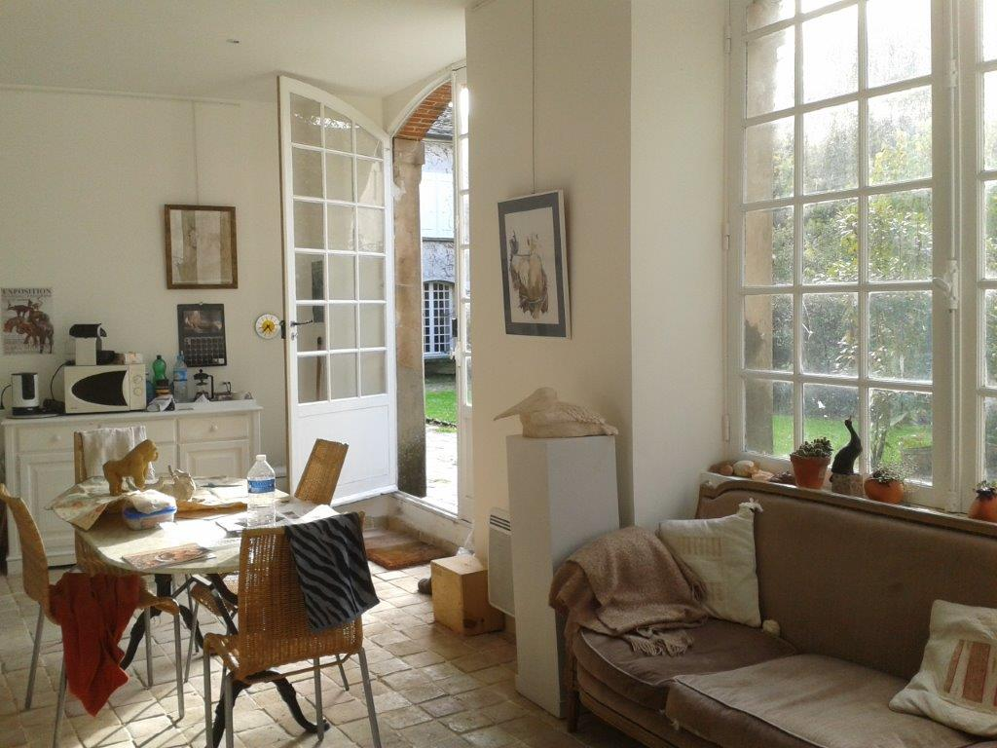
UTOPIA Quant l’art devient un lieu de vie ou la gestion utopiste aux mains des artistes
Utopia Novembre 20123

Slide 2
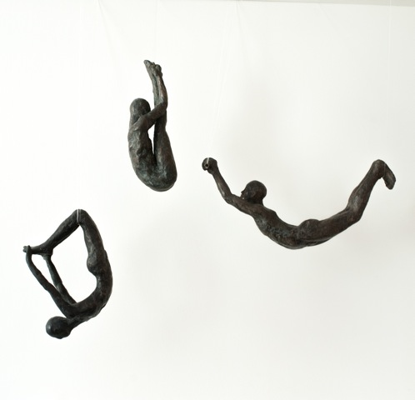
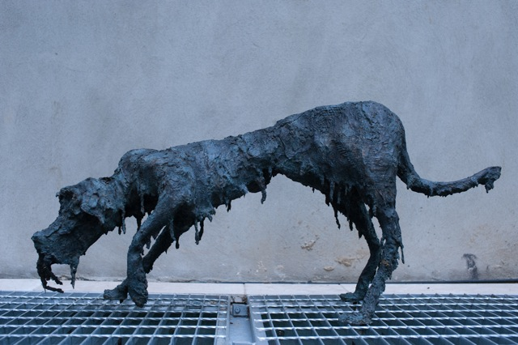
MERCI
De l’attention et du temps que vous porterez à ce document et à ce projet
De votre assistance depuis 2 ans pour m’éclairer
A mes parents qui ont su préserver cet écrin
A Sophie Martin qui fait rayonner par son art et son dynamisme son atelier
Aux sociétés et organismes et partenaires impliqués dans UTOPIA
Utopia Novembre 20123

Slide 3
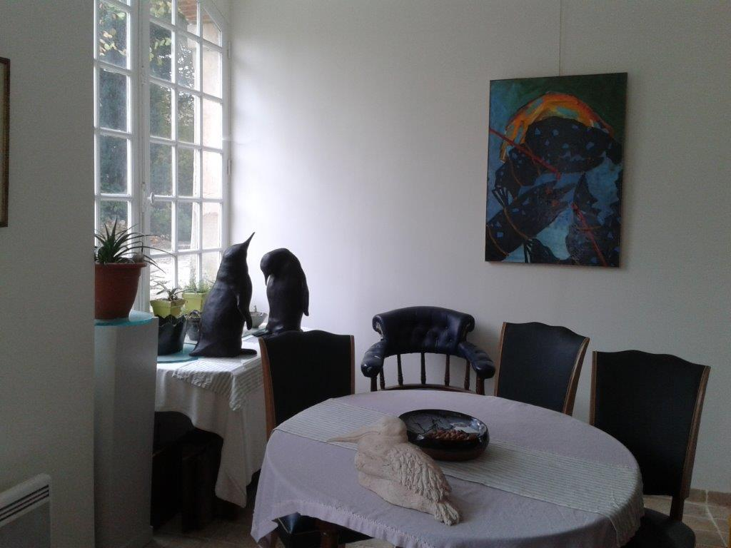
PLAN
La situation et présentation historique et culturelle
Le projet dans ses grandes lignes
L’état d’avancement et les prochaines étapes
Les intervenants et modèle économique
Budget Prévisionnel
Annexes
Utopia Novembre 20123

Slide 4
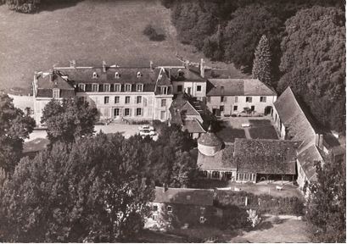
Situation
Projet
Avancement
Intervenants
Budget
Annexes
30 kilomètres de Paris au sud Ouest dans le parc de la Haute Vallée de Chevreuse dans un parc de 30 hectares où séjournent déjà des œuvres d’art
Utopia Novembre 20123

Slide 5
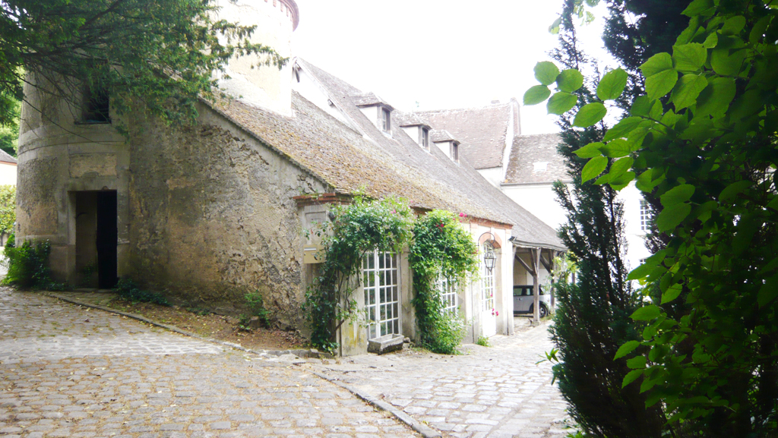
Situation
Projet
Avancement
Intervenants
Budget
Annexes
Dans les communs du domaine du château de Mauvières où vécu Cyrano de Bergerac
Utopia Novembre 20123

Slide 6
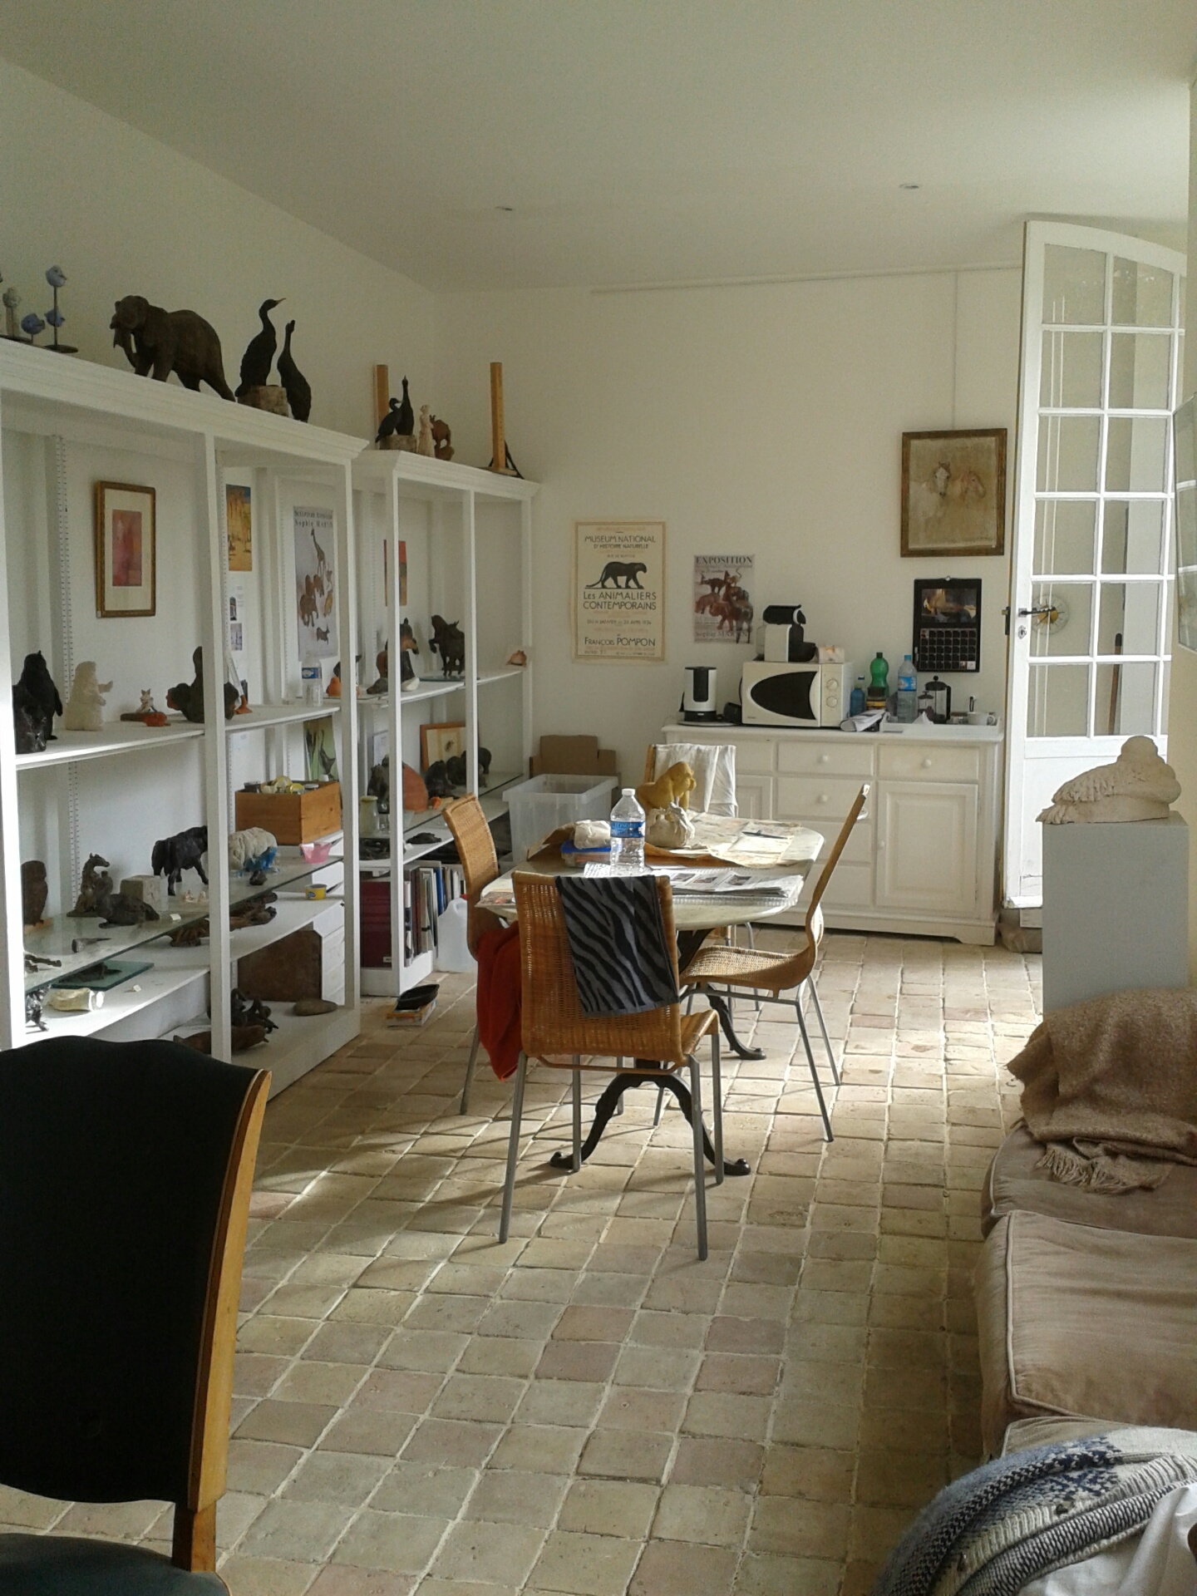
Situation
Projet
Avancement
Intervenants
Budget
Annexes
Création d’une résidence culturelle, d’un atelier d’artiste et organisation d’expositions et de stages autour de lui ou son art
lieu pour vivre, exposer, travailler et partager son art
Développement du tourisme culturel (historique et artistique)
L’artiste gère son atelier
Les évènements sont organisés par les exploitants de la résidence culturelle et de l’espace de réception qui crée et administrent les sites internet de promotion et de diffusion
Le fief de Cyrano de Bergerac pour l’hébergement résidentiel
La centrale des séminaires pour l’organisation des vernissages et des évènements
Utopia Novembre 20123

Slide 7
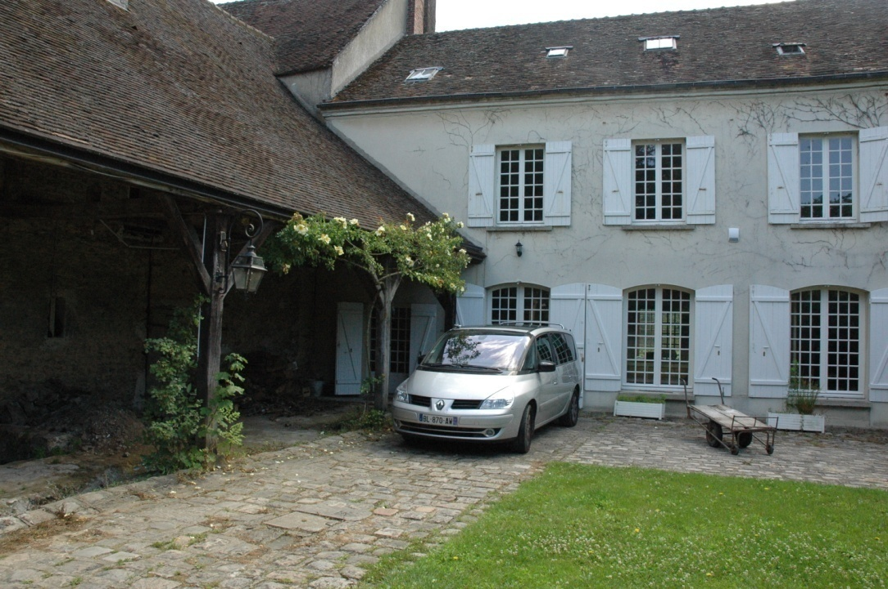
Situation
Projet
Avancement
Intervenants
Budget
Annexes
Mise à disposition d’un atelier auto géré par l’artiste et organisation atour de lui d’expositions, de rencontres ou de stages
50 mètres carrés pour un atelier pour héberger un artiste, artisan pendant 1 an
50 mètres carrés pour un espace éphémère (expositions, stages ou cours)
250 mètres carrés pour des commodités, salons et chambres
…. Avec en sus
100 mètres carrés de galerie si nécessaire
Chambres d’hôte dans le château
Un parking de 300 places
Utopia Novembre 20123

Slide 8
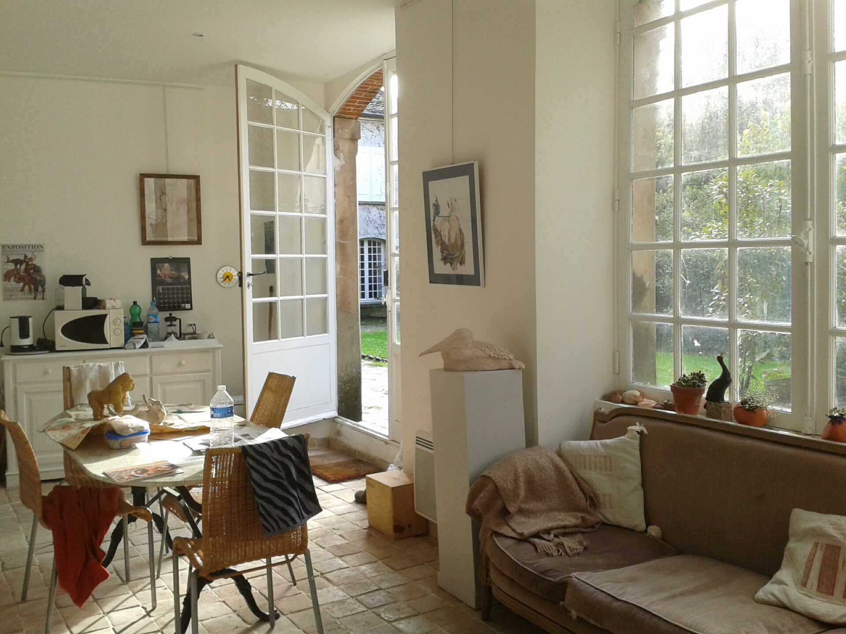
Situation
Projet
Avancement
Intervenants
Budget
Annexes
Echéanciers des projets et des travaux effectués, prévus …
HIER
La résidence et l’ atelier ont été rénovés en 2012/2013
Actuellement l’artiste hébergé est Sophie Martin
La résidence est louée par une famille jusqu’en Aout 2013
AUJOURD’HUI
Etudes et Analyse architecturale de la création de la galerie éphémère, salle de cours, salle de séminaire en 2013/2014 et des parties communes (cuisine – salle de bain)
DEMAIN
Rénovation des toitures et chauffage en 2015/2016
Utopia Novembre 20123

Slide 9
Situation
Projet
Avancement
Intervenants
Budget
Annexes
Et réflexions autour du modèle économique utopiste
Un artiste doit il être mort pour vivre de son art : Sophie Martin est le parfait exemple que non mais il peut être nécessaire de l’aider un peu. A ce jour seul l’atelier comme l’organisation d’un vernissage ont été mis en place.
Le constat est que le manque de synergie n’a pas permis une rentabilité économique de cette année. Le projet doit s’accompagner de :
Délais dans la mise à disposition de l’atelier pour impliquer l’artiste
Signer un contrat d’agent à 50% ou comme galeriste à 30% comme contrepartie de l’artiste
Qui reçoit des honoraires par avance pour le laisser le temps de travailler
Sa participation contractuelle aux évènements : Expositions, cours, formations selon un nombre d’heures à mettre en place pour les actions marketing.
Utopia Novembre 20123

Slide 10
Situation
Projet
Avancement
Intervenants
Budget
Annexes
Modèle économique aidé par la Mécénat
Le mécénat permettra d’amplifier le décollage de l’artiste : art 238 bis AB du CGI : Œuvre originale d’un artiste vivant et de l’exposer dans un lieu ouvert au public . Amortissement déductible dans la limite de 5% du CA et pendant 5 ans.
Cela concerne la peinture, le collage le dessin, gravures estampes comme les sculptures et statues (8 et 4 hors commerce avec les initiales EA), émaux céramique comme photographies (limitation 30)
Exclusion des œuvres d’art : bijouterie, horlogerie, joaillerie et dessins architecturaux ou industriels.
En l’occurrence le lieu est public et qui plus est les entreprises partenaires feront tourner l’œuvre pour amplifier le mécénat à travers les différents sites d’exposition
Utopia Novembre 20123

Slide 11
Situation
Projet
Avancement
Intervenants
Budget
Annexes
Déjà en place
Le Lieu: un lieu d’exception déjà ouvert au public dans le cadre de manifestations, réceptions permettant une synergie de moyens
Un propriétaire : Monsieur Henry de BRYAS n’habitant pas sur le site et impliqué par ailleurs dans l’édition d’œuvres d’art, la gestion de sites internet et personnellement impliqué dans la destination et la préservation de ce lieu
Des prestataires de services locaux habitués à travailler sur le site de manière autonome dans la restauration comme dans l’accueil de chambres d’hôte
Un architecte visionnaire : Monsieur Rémy le Davay ayant une vision globale du projet
Le parc dans ses différents pôles : économique, touristique, culturel comme architectural
D’autres projets connexes sur le même site : Moulin, château, prairies et jardins
Des marques et sociétés permettant d’entourer l’artiste pour asseoir sa renommée
La centrale des séminaires pour l’organisation d’évènements
Takingcare comme agent et galeriste des artistes
Lefiefdecyrano.com pour l’hébergement et la restauration
Forsale pour promouvoir le mécénat et la présentation au public
Utopia Novembre 20123

Slide 12
Situation
Projet
Avancement
Intervenants
Budget
Annexes
Schéma des intervenants
Takingcare
La centrale des séminaires
Forsale
Contrat d’agent
Contrat de galeriste et location de la galerie
Achat revente
Artistes
Lieux
Oeuvres
Hébergement et mise à disposition et gestion des lieux
Le fief de Cyrano
Utopia Novembre 20123

Slide 13
Situation
Projet
Avancement
Intervenants
Budget
Annexes
Dépenses certaines
DEPENSES et INVESTISSEMENTS LOURDS
Des dépenses certaines déjà engagées
120 000 euros pour la Maison, 100 000 euros pour les ateliers, commodités et salle d’exposition et de travail pour enfin prévoir 80 000 pour la toiture, chauffage et la cuisine collective
Financement à hauteur des 2/3 par le propriétaire et ou par l’exploitant du lieu qui prendra en charge également l’entretien et les charges liées aux manifestations : 25 000 euros / an
Frais d’exploitation importants
Utopia Novembre 20123

Slide 14
Situation
Projet
Avancement
Intervenants
Budget
Annexes
Revenus incertains
REVENUS utopistes
80% de taux d’occupation par le tourisme d’affaire de 300 jours pour 5 chambres avec les repas en pension complète : 300 *5* 150 euros = 225 000 euros
Ventes d’œuvre d’art des artistes : 50% lors de l’hébergement et 30% comme galeriste : base 30 œuvres à 2000 euros soit 30 000 euros
Stages et séminaires : 1500 euros la semaine : 5*1500*20 semaines = 150 000 euros
Soit en année de départ : 2015 : 405 000 euros
Utopia Novembre 20123

Slide 15
Situation
Projet
Avancement
Intervenants
Budget
Annexes
UTOPIA Utopique ?
revenus | 2014 | 2015 | 2016 | 2017
Chambres et repas | 225 000 | 225 000 | 225 000 | 225 000
Vente oeuvres | 30 000 | 40 000 | 50 000 | 60 000
Stages et cours TOTAL | 150 000 405 000 | 150 000 415 000 | 150 000 425 000 | 150 000 435 000
Dépenses d’investissement | 2013 | 2014 | 2015 | 2016
Maison | 120 000
Exposition |  | 100 000
toiture |  |  | 80 000
Entretien | 25 000 | 25 000 | 25 000 | 25 000
TOTAL | 145 000 | 125 000 | 105 000
Seul le CA des œuvres d’art augmentent sachant que les produits des contrats d’agent sont cumulatifs d’une année sur l’autre
Utopia Novembre 20123

Slide 16
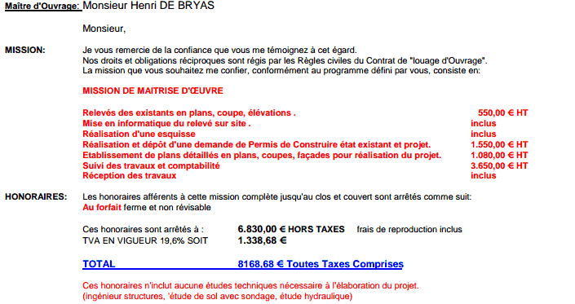
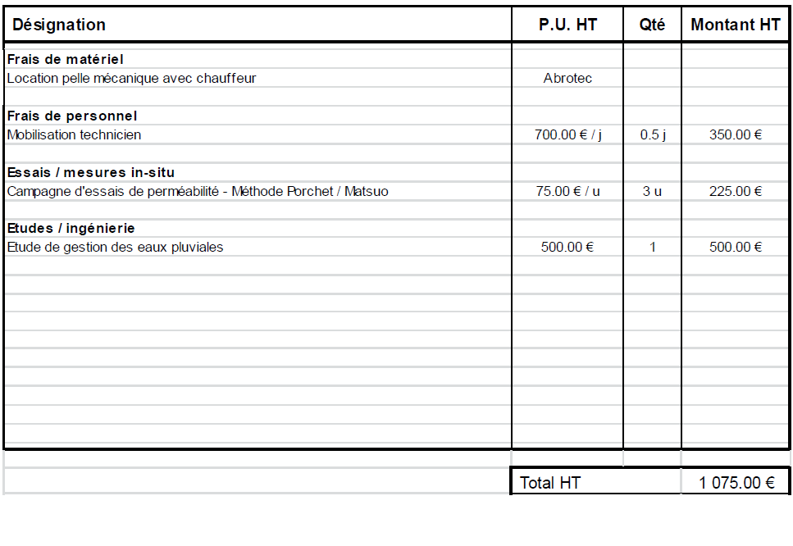
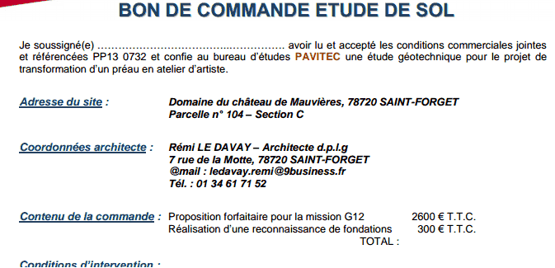
Situation
Projet
Avancement
Intervenants
Budget
Annexes
Et l’incompressible
Le préalable : études hydro, géologique et mission de maîtrise d’ouvrage pour déjà 10 000 euros.
Utopia Novembre 20123

Slide 17
Situation
Projet
Avancement
Intervenants
Budget
Annexes
La première exposition
Une première réussite : la seconde à l’automne 2014
Utopia Novembre 20123

Slide 18
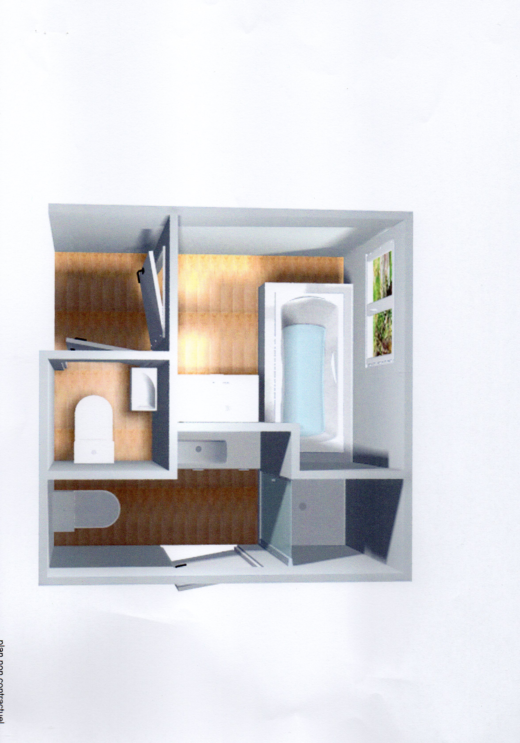
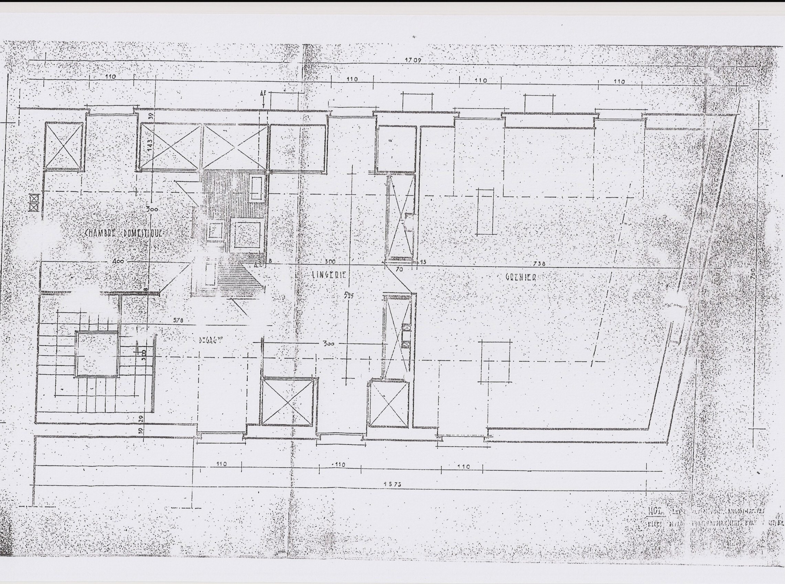
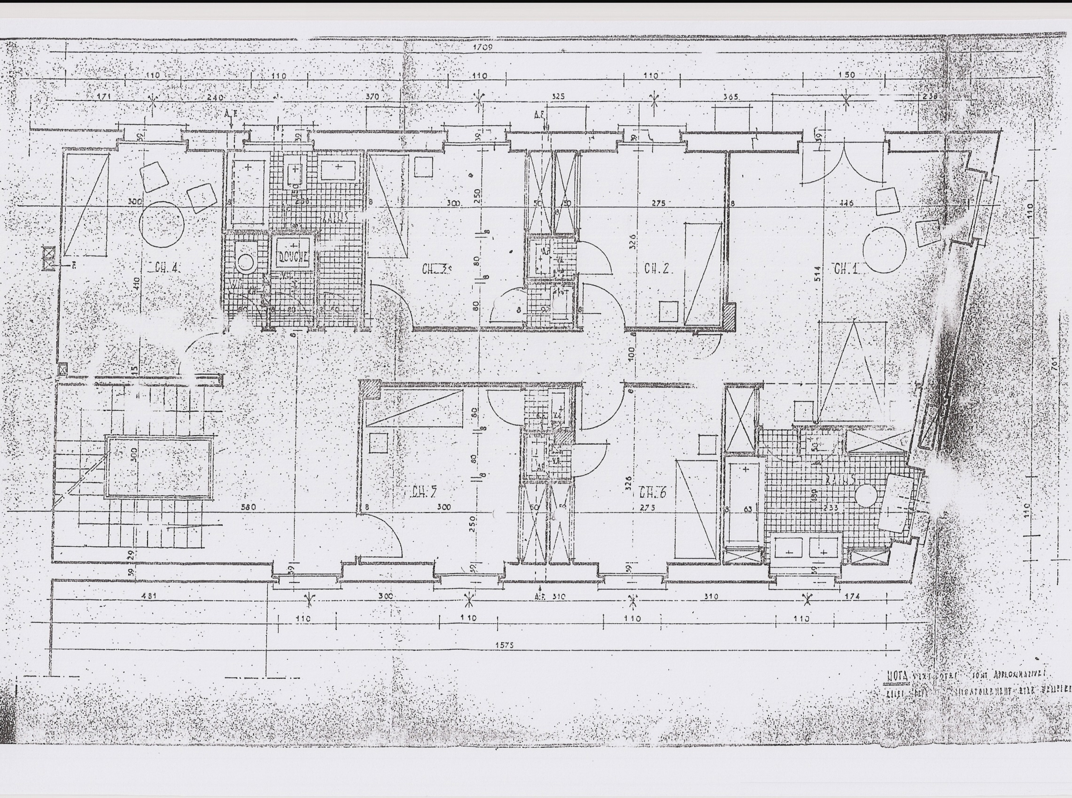
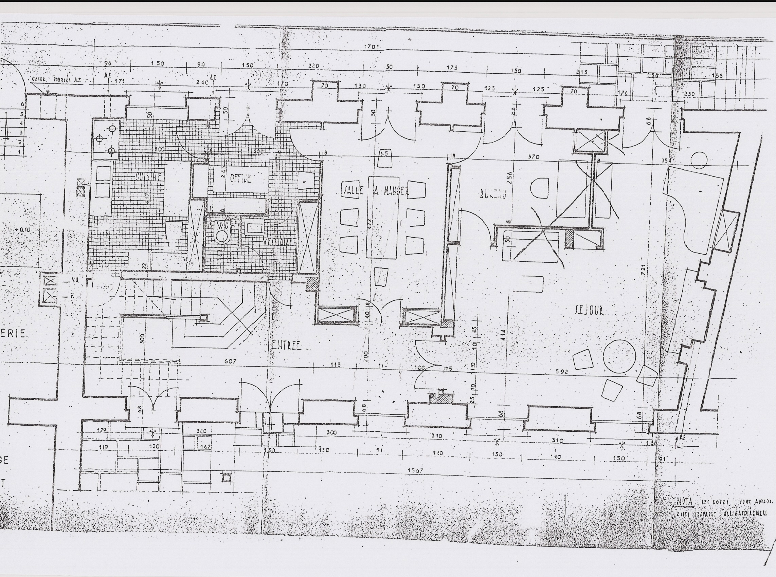
Situation
Projet
Avancement
Intervenants
Budget
Annexes
Plans
Situation RDC 1ER SECOND….
Utopia Novembre 20123

Slide 19
Situation
Projet
Avancement
Intervenants
Budget
Annexes
A venir
Formalisation des contrats
L’atelier dans la propriété
Planning des travaux et des inaugurations
Plan des travaux
Temps partagé du site
Isolation et orientation vers un chauffage tendant à l’habitat passive
Le projet connexe sur la vallée avec le Parc
……
Merci de votre attention
Henry de BRYAS : 06 80 15 93 89
Henry.debryas@optitaxes.fr
Utopia Novembre 20123

